Slide 1
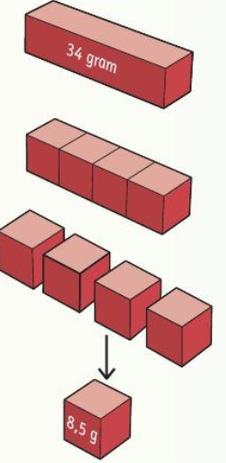
Hoofdstuk 2 Stoffen
Test Jezelf

Slide 2
H2: Test jezelf
Even testen..
Maak de opdrachten van de Test jezelf
Digitaal (Mijn.Clusius → ELO → Nova):
Test jezelf van paragraaf 1, 2, 3 en 4 hoofdstuk 2 ‘Stoffen’
Verder oefenen in je boek:
Test Jezelf (blz. 37 t/m 41)

